Slide 1


とはなんであって
なんでないか
OGASAWARA, Naruhiko
LibreOffice日本語チーム

Slide 2


自己紹介
小笠原 徳彦 (OGASAWARA, Naruhiko)
  Twitter: @naru0ga
日本語チームメンバー
  関東 オフラインミーティング発起人
    公式ページ http://j.mp/LibOKanto
  翻訳・広報・グローバルとの連携など
  開発もやりたいやりたいと言い続けてはや1年……
趣味はリバーカヤックとテレマークスキーと印刷技術ウォッチングとラーメン食べること

Slide 3
では早速今日のお題へ
は
なんであって
なんでないか

Slide 4
は
Notes:
そもそもLibreという言葉はフランス語の「自由」
英語のFreeが「自由」と「無償」の意味でバッティングするので意図的に選ばれた言葉
自由とは「使う自由」「再配布する自由」「中身を見る自由」「改造する自由」などなど……
いわゆる「自由ソフトウェア運動」の文脈での「自由」
LibreOfficeのコミュニティは自発性のある自由な活動を推奨しています

Slide 5
は
自由な
オフィスソフト
Notes:
そもそもLibreという言葉はフランス語の「自由」
英語のFreeが「自由」と「無償」の意味でバッティングするので意図的に選ばれた言葉
自由とは「使う自由」「再配布する自由」「中身を見る自由」「改造する自由」などなど……
いわゆる「自由ソフトウェア運動」の文脈での「自由」
LibreOfficeのコミュニティは自発性のある自由な活動を推奨しています

Slide 6
は
自由な
オフィスソフト
である

Slide 7
野暮な解説
LibreOfficeの「Libre」とは「自由」の意味
  英語の「Free」が「自由」と「無償」の両方の意味を持つので、フランス語（だったっけ）から借りてきた
ソフトウェアの「自由」って？
  これは「自由ソフトウェア運動」のいうところの「自由」
  http://www.gnu.org/philosophy/free-sw.ja.html
    使う自由(#0)
    いじくる自由(#1)
    再配布する自由(#2)
    いじったものを再配布する自由(#3)
  これが「万人に」保証されることが望ましいという考え方

Slide 8
は
Notes:
そもそもLibreという言葉はフランス語の「自由」
英語のFreeが「自由」と「無償」の意味でバッティングするので意図的に選ばれた言葉
自由とは「使う自由」「再配布する自由」「中身を見る自由」「改造する自由」などなど……
いわゆる「自由ソフトウェア運動」の文脈での「自由」
LibreOfficeのコミュニティは自発性のある自由な活動を推奨しています

Slide 9
は
無償で使える
オフィスソフト
Notes:
そもそもLibreという言葉はフランス語の「自由」
英語のFreeが「自由」と「無償」の意味でバッティングするので意図的に選ばれた言葉
自由とは「使う自由」「再配布する自由」「中身を見る自由」「改造する自由」などなど……
いわゆる「自由ソフトウェア運動」の文脈での「自由」
LibreOfficeのコミュニティは自発性のある自由な活動を推奨しています

Slide 10
は
無償で使える
オフィスソフト
ではない
Notes:
そもそもLibreという言葉はフランス語の「自由」
英語のFreeが「自由」と「無償」の意味でバッティングするので意図的に選ばれた言葉
自由とは「使う自由」「再配布する自由」「中身を見る自由」「改造する自由」などなど……
いわゆる「自由ソフトウェア運動」の文脈での「自由」
LibreOfficeのコミュニティは自発性のある自由な活動を推奨しています

Slide 11
野暮な解説
確かに無償で入手できる
  これは「再配布の自由」から必然的に出てくるものであって、「無償」ありきではない
ソフトウェアは入手すればそれでOKか？
  やっぱりサポートが欲しいときだってある
    コミュニティを無償のサポートセンターだと思わないで欲しい
    みんなボランティアなので、ね……。
  ソースコードをいじくって不具合を修正できるレベルのサポートビジネスがある世界のほうが健全
    ヨーロッパだとデスクトップの有償サポートは割とあるが、日本だとまだ未成熟
    なんとかしたいなーとは思ってますハイ

Slide 12
は

Slide 13
は
オープンな
文書形式を扱う
ソフトウェア

Slide 14
は
オープンな
文書形式を扱う
ソフトウェア
である

Slide 15
は
オープンな
文書形式を扱う
ソフトウェア
である
ODF!
(Open Document Format)

Slide 16
野暮な解説
ODF = Open Document Format
  OASIS https://www.oasis-open.org/ という団体のテクニカルコミッティ(TC)が仕様策定
  ベンダーフリー
  MicrosoftやGoogleも含む多数のベンダーが採用
  相互運用性の確保にも力を入れている
    ODF Plugfest http://www.odfplugfest.org/
LibreOfficeを使うということは文書フォーマットがベンダーフリーになるということ

Slide 17
は
Microsoft Office
互換ソフト
ではない

Slide 18
は
Microsoft Office
互換ソフト
ではない

Slide 19
は
Microsoft Office
互換ソフト
ではない

Slide 20
野暮な解説
確かにLibreOfficeはMS Officeのファイル形式を読み書きできる
  しかしそれは「インポート・エクスポート」という「機能」
  例えばGIMPはPhotoshopの*.psdファイルを読み書きできるが、誰もGIMPをPhotoshop互換とは呼ばないよね？
  インポート・エクスポートは相互運用のために提供された機能であって、日常的に使うと不幸が待っている
    そりゃ機能にはバグがないほうがいいから頑張ってはいるけど
あと操作感や機能については同じにしようという考えは多分持ってない
  LibreOfficeというソフトがよいものになるように考えているだけ

Slide 21
は
MS Officeから
移行できるソフト
で（も）ある

Slide 22
は
MS Officeから
移行できるソフト
で（も）ある

Slide 23
は
MS Officeから
移行できるソフト
で（も）ある

Slide 24

野暮な解説
「互換ソフト」ではないが「移行(migration)」は可能
  MySQL(RDBMS)からMongoDB(NoSQL)へ移行が可能なように
  ただし、それなりに手間暇もお金もかかる
それだけのメリットはあるのか？
  コストメリットは手間暇を考えたら正直微妙
    むしろライセンス管理が不要になることのほうが大きい
  自分たちの知的財産をベンダーフリーに！
TDFの公式ドキュメントも参考に（訳は非公式です）
  ソフトウェアと文書の自由を推進するためのLibreOfficeへの移行
  https://wiki.documentfoundation.org/images/8/84/MigrationLibreOffice-ja.pdf

Slide 25
は

Slide 26
は
オープンな
開発スタイルを持つ
プロジェクト

Slide 27
は
オープンな
開発スタイルを持つ
プロジェクト
である

Slide 28
野暮な解説
「オープンな開発スタイル」とは
  誰もが参加し、誰もがコミットできるスタイル
  特定の団体が強い権力を持っているということはない
  「こういうことやりたい！」という能動的な提案には暖かい
一方で……これは次の話

Slide 29
は
TDFが品質その他の
責任を持つ
プロジェクト
ではない

Slide 30
は
TDFが品質その他の
責任を持つ
プロジェクト
ではない

Slide 31
は
TDFが品質その他の
責任を持つ
プロジェクト
ではない

Slide 32
野暮な解説
オープンなコミュニティであるということは、裏を返せば「黙って待っていれば誰かなんとかしてくれる」ということはないということ
  エンドユーザーもコミュニティの一員であると強く自覚したほうが幸せになれる
  不具合の報告も立派なコミュニティの一員としての貢献
  バグレポートもしないで「このバージョンは不安定」といってたらずっと不安定なまま
  直接BTSしなくてもいいからなんとかして目に触れるところまで上げて欲しい
「自由」の裏返しには「責任」がある
  責任を取れないならお金を出して責任を買うほうがいいですよ

Slide 33
おまけ

Slide 34
日本語チーム
メンバー全員が
LibreOfficeの達人
ではない

Slide 35
日本語チーム
メンバー全員が
LibreOfficeの達人
ではない

Slide 36
日本語チーム
メンバー全員が
LibreOfficeの達人
ではない

Slide 37
野暮な解説
要は……
俺に
LibreOfficeの
使い方とか
聞かれても
分からんっちゅーに！
……ってことです(^^;

Slide 38
もひとつ
おまけ

Slide 39
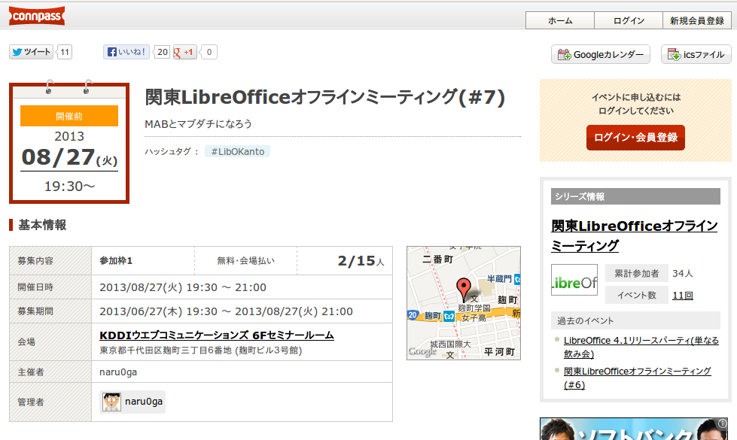
関東LibreOfficeオフラインミーティング(#7)
2003.08.27(Tue) @ KDDI Web Communications 6F
http://connpass.com/event/3187/

Slide 40
おしまい。
… 口うるさいこともいいましたが、
みんなもLibreOffice使ってね！

